Slide 1




اليوم/ الاحد التاريخ/1446/03/12 الحصة/ السادسة
الموضوع/ معدل التغير والميل
حل الواجب
حل الواجب1:
مهاراتي
الرئيسية
الرئيسية
١٣) لا يوجد حل
19) 04:00 عصرًا.
23) 2
التهيئة
جواهر الحارثي @jewelsAlshdaddi
التدريس
التدريب
التقويم
الاغلاق

Slide 2



اليوم/ الاحد التاريخ/1446/03/12 الحصة/ السادسة
الموضوع/ معدل التغير والميل
حل الواجب
اختبار قصير
اختبار قصير
التهيئة
جواهر الحارثي @jewelsAlshdaddi
التدريس
التدريب
التقويم
الاغلاق
تقويم تشخيصي

Slide 3


اليوم/ الاحد التاريخ/1446/03/12 الحصة/ السادسة
 | الموضوع/معدل التغير والميل
حل الواجب
الأهداف الخاصة:
إيجاد معدل التغير.
معدل التغير غير الثابت.
معدلات التغير الثابتة.
اختبار قصير
الرئيسية
التهيئة
جواهر الحارثي @jewelsAlshdaddi
التدريس
التدريب
التقويم
الاغلاق

Slide 4

جدول التعلم
ماذا أعرف | ما أريد أن أعرف | ماذا تعلمت
حل الواجب
الموضوع/
معدل التغير والميل
1446/03/12
اختبار قصير
الرئيسية
التهيئة
جواهر الحارثي @jewelsAlshdaddi
التدريس
الأهداف الخاصة:
إيجاد معدل التغير.
معدل التغير غير الثابت.
معدلات التغير الثابتة.
التدريب
التقويم
الاغلاق

Slide 5


إثراء
حل الواجب
الموضوع/
معدل التغير والميل
1446/03/12
اختبار قصير
الرئيسية
التهيئة
جواهر الحارثي @jewelsAlshdaddi
التدريس
الأهداف الخاصة:
إيجاد معدل التغير.
معدل التغير غير الثابت.
معدلات التغير الثابتة.
التدريب
التقويم
الاغلاق
تعلم تعاوني

Slide 6

حل الواجب
الموضوع/
معدل التغير والميل
1446/03/12
اختبار قصير
الرئيسية
التهيئة
جواهر الحارثي @jewelsAlshdaddi
التدريس
الأهداف الخاصة:
إيجاد معدل التغير.
معدل التغير غير الثابت.
معدلات التغير الثابتة.
التدريب
التقويم
الاغلاق

Slide 7
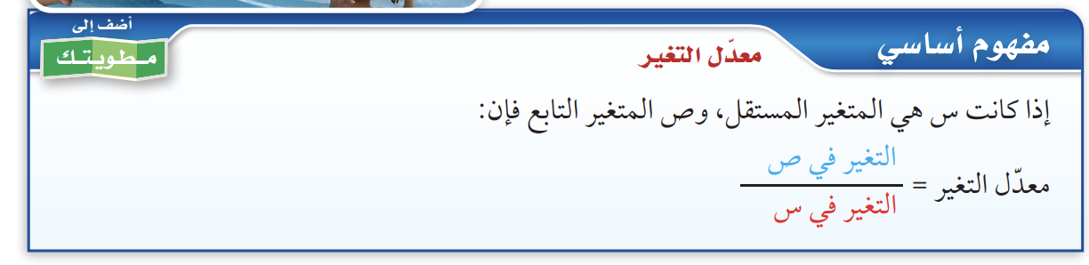
حل الواجب
الموضوع/
معدل التغير والميل
1446/03/12
اختبار قصير
الرئيسية
التهيئة
جواهر الحارثي @jewelsAlshdaddi
التدريس
الأهداف الخاصة:
إيجاد معدل التغير.
التدريب
التقويم
الاغلاق

Slide 8
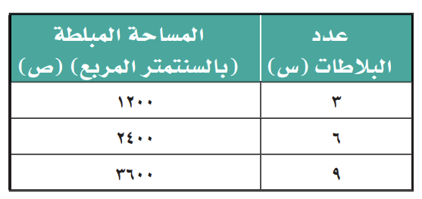
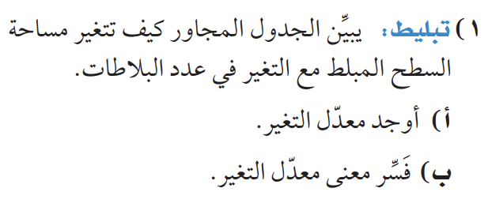

تحقق من فهمك
حل الواجب
الموضوع/
معدل التغير والميل
1446/03/12
اختبار قصير
الرئيسية
التهيئة
جواهر الحارثي @jewelsAlshdaddi
التدريس
الأهداف الخاصة:
إيجاد معدل التغير.
التدريب
التقويم
الاغلاق
تعلم ذاتي

Slide 9
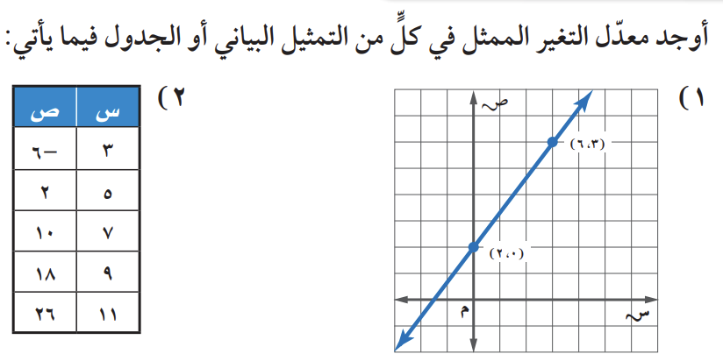

تـــأكد
حل الواجب
الموضوع/
معدل التغير والميل
1446/03/12
اختبار قصير
الرئيسية
التهيئة
جواهر الحارثي @jewelsAlshdaddi
التدريس
الأهداف الخاصة:
إيجاد معدل التغير.
التدريب
التقويم
الاغلاق
تعلم أقران

Slide 10
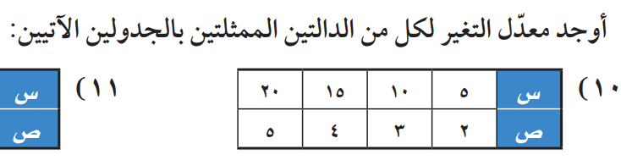
تـــدرب
حل الواجب
الموضوع/
معدل التغير والميل
1446/03/12
اختبار قصير
الرئيسية
التهيئة
جواهر الحارثي @jewelsAlshdaddi
التدريس
الأهداف الخاصة:
إيجاد معدل التغير.
التدريب
التقويم
الاغلاق
تعلم تعاوني

Slide 11
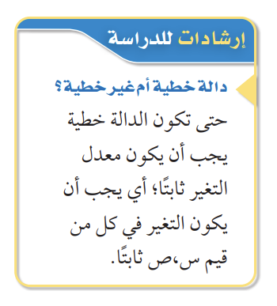
حل الواجب
الموضوع/
معدل التغير والميل
1446/03/12
اختبار قصير
الرئيسية
التهيئة
جواهر الحارثي @jewelsAlshdaddi
التدريس
الأهداف الخاصة:
معدل التغير غير الثابت.
التدريب
التقويم
الاغلاق

Slide 12
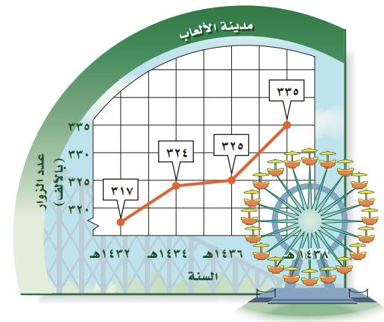
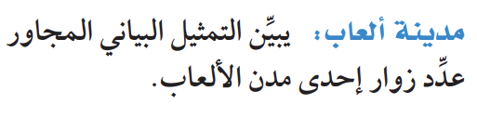

تحقق من فهمك
حل الواجب
الموضوع/
معدل التغير والميل
1446/03/12
اختبار قصير
الرئيسية
التهيئة
جواهر الحارثي @jewelsAlshdaddi
التدريس
الأهداف الخاصة:
معدل التغير غير الثابت.
التدريب
التقويم
الاغلاق
تعلم ذاتي

Slide 13
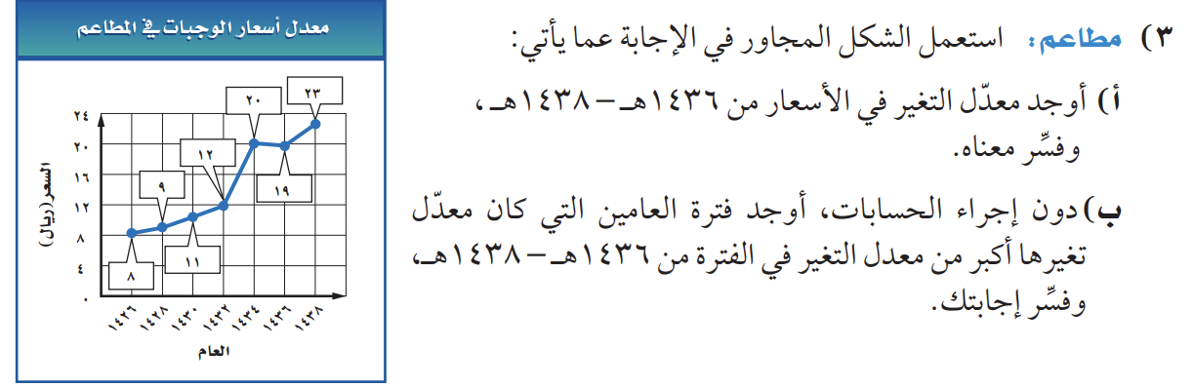
تـــأكد
حل الواجب
الموضوع/
معدل التغير والميل
1446/03/12
اختبار قصير
الرئيسية
التهيئة
جواهر الحارثي @jewelsAlshdaddi
التدريس
الأهداف الخاصة:
معدل التغير غير الثابت.
التدريب
التقويم
الاغلاق
تعلم أقران

Slide 14
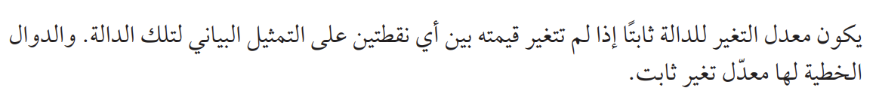
حل الواجب
الموضوع/
معدل التغير والميل
1446/03/12
اختبار قصير
الرئيسية
التهيئة
جواهر الحارثي @jewelsAlshdaddi
التدريس
الأهداف الخاصة:
معدلات التغير الثابتة.
التدريب
التقويم
الاغلاق

Slide 15
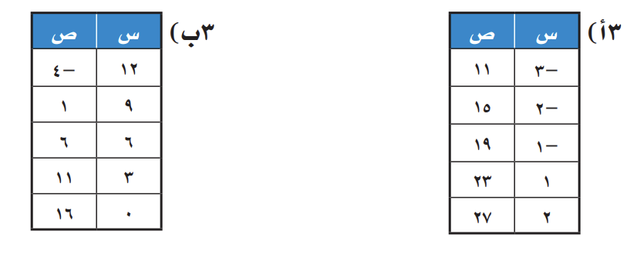
تحقق من فهمك
حل الواجب
الموضوع/
معدل التغير والميل
1446/03/12
اختبار قصير
الرئيسية
التهيئة
جواهر الحارثي @jewelsAlshdaddi
التدريس
الأهداف الخاصة:
معدلات التغير الثابتة.
التدريب
التقويم
الاغلاق
تعلم ذاتي

Slide 16
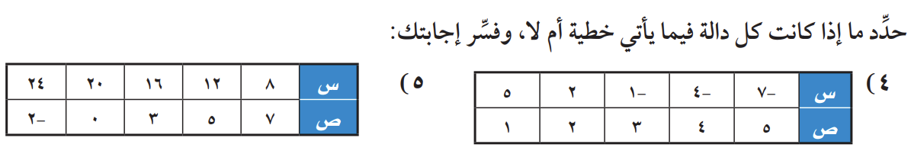
تـــأكد
حل الواجب
الموضوع/
معدل التغير والميل
1446/03/12
اختبار قصير
الرئيسية
التهيئة
جواهر الحارثي @jewelsAlshdaddi
التدريس
الأهداف الخاصة:
معدلات التغير الثابتة.
التدريب
التقويم
الاغلاق
تعلم أقران

Slide 17

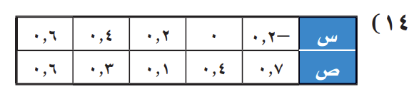
تـــدرب
حل الواجب
الموضوع/
معدل التغير والميل
1446/03/12
اختبار قصير
الرئيسية
التهيئة
جواهر الحارثي @jewelsAlshdaddi
التدريس
الأهداف الخاصة:
معدلات التغير الثابتة.
التدريب
التقويم
الاغلاق
تعلم تعاوني

Slide 18

نافس
حل الواجب
الموضوع/
معدل التغير والميل
1446/03/12
اختبار قصير
الرئيسية
التهيئة
جواهر الحارثي @jewelsAlshdaddi
التدريس
الأهداف الخاصة:
إيجاد معدل التغير.
معدل التغير غير الثابت.
معدلات التغير الثابتة.
التدريب
التقويم
الاغلاق
تعلم ذاتي

Slide 19
مهارات التفكير العليا
حل الواجب
الموضوع/
معدل التغير والميل
1446/03/12
اختبار قصير
الرئيسية
التهيئة
جواهر الحارثي @jewelsAlshdaddi
التدريس
الأهداف الخاصة:
إيجاد معدل التغير.
معدل التغير غير الثابت.
معدلات التغير الثابتة.
التدريب
التقويم
الاغلاق

Slide 20
جدول التعلم
ماذا أعرف | ما أريد أن أعرف | ماذا تعلمت
حل الواجب
الموضوع/
معدل التغير والميل
1446/03/12
اختبار قصير
الرئيسية
التهيئة
جواهر الحارثي @jewelsAlshdaddi
التدريس
الأهداف الخاصة:
إيجاد معدل التغير.
معدل التغير غير الثابت.
معدلات التغير الثابتة.
التدريب
التقويم
الاغلاق

Slide 21
الواجب
حل الواجب
الموضوع/
معدل التغير والميل
1446/03/12
11 – 12 - 13
صفحة 81
اختبار قصير
الرئيسية
التهيئة
جواهر الحارثي @jewelsAlshdaddi
وتذكري يا جميلتي:
قمة المجد ليست في عدم الإخفاق والفشل، بل في القيام بعد كل عثرة
التدريس
الأهداف الخاصة:
إيجاد معدل التغير.
معدل التغير غير الثابت.
معدلات التغير الثابتة.
التدريب
التقويم
الاغلاق

